Slide 1
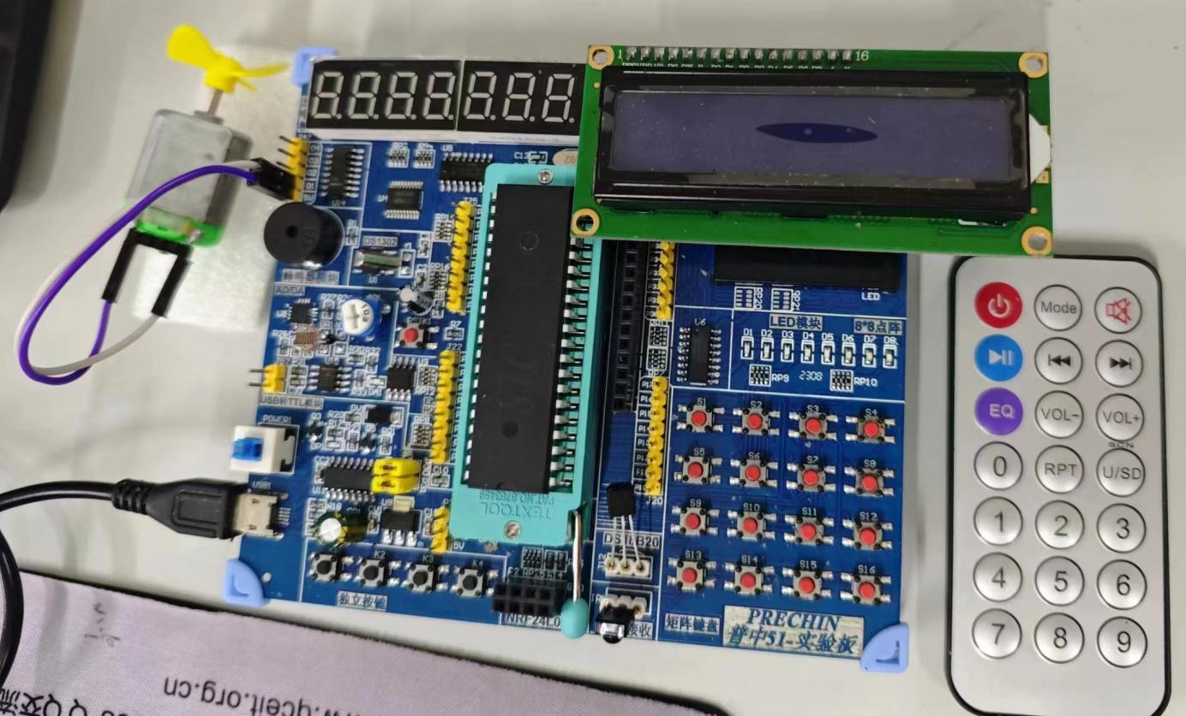
基于51单片机的温控风扇设计与实现

Slide 2
报告内容结构与主要内容
1、设计的原因及基本要求
2、系统的硬件电路设计
3、系统的软件程序设计
4、需要的软件与程序图
5、焊接过程

Slide 3
设计原因
近些年来，随着空调行业的迅速发展，空调价格的大幅度“跳水”，电风扇行业曾被普遍认为是“夕阳产业”。其实并非如此，市场人士称，家用电风扇并没有随着空调的普及而淡出市场，近两年反而出现了市场销售复苏的态势。其主要原因：一是风扇和空调的降温效果不同；（空调有强大的制冷功能，可以快速有效地降低环境温度，但电风扇的风更温和，更加适合老人儿童和体质较弱的人使用。）二是电风扇有价格优势，价格便宜而且相对省电，安装和使用都非常简单。
传统电风扇多采用机械方式进行控制，功能少，噪音大，各档的风速变化大。随着科技的发展和人们生活水平的提高，家用电器产品趋向于自动化、智能化、环保化和人性化，使得由微机控制的智能电风扇得以出现。

Slide 4
设计要求
主要以AT89C51单片机为核心，通过数字温度传感器对外界环境温度进行数据采集，从而建立一个控制系统，使电风扇随温度的变化而自动调节档位，实现“温度高、风力大、温度低、风力弱”的性能。另外，通过红外发射和接收装置及按键实现各种功能的启动与关闭，并且可对各种功能实现遥控，用户可以在一定范围内设置电风扇的最低工作温度，当温度低于所设置温度时，电风扇将自动关闭，当高于此温度时电风扇又将重新启动。

Slide 5
系统设计的基本原理
●1、数码管作为显示器，按键设置温控范围，当环境温度低于最低值，风扇关闭，在温度范围内，风扇为1挡，环境高于最高值，风扇为2挡；
●2、温度上下限可以根据使用者要求手动按键调整。
●3、实时温度，上下限温度可以在显示屏上显示出来。

Slide 6
系统的硬件电路设计
基于单片机的风扇温控仪采用DS18B20传感器，将检测到的温度转化为数字信号，单片机对输入的数字信号进行分析处理，当温度高于上限值时，风扇全速旋转；当温度低于下限时，风扇停转；当温度处于上限值与下限之间时，风扇转速越慢。如图所示为系统设计结构框图。
DS18B20传感器
AT89C51单片机
驱动风扇
温度显示
按键电路

Slide 7
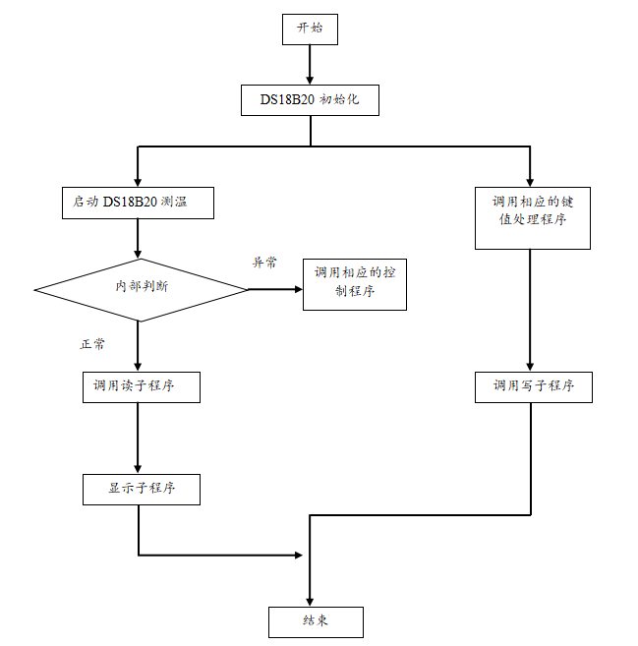
系统的软件程序设计
基于单片机的风扇温控仪软件主要包括温度信息采集、硬件驱动，数码显示等部分。程序中将采取分块编程的思想，先将各个模块编写调试，最后进行整机连调。系统的整体流程如图所示：

Slide 8
需要用到的软件
一、AD(Altium Designer)
AD是原Protel软件开发商Altium公司推出的一体化的电子产品开发系统，运行于Windows XP、Windows7操作系统。Altium Designer 提供了唯一一款统一的应用方案，其综合电子产品一体化开发所需的所有必须技术和功能。Altium Designer 在单一设计环境中集成板级和FPGA系统设计、基于FPGA和分立处理器的嵌入式软件开发以及PCB版图设计、编辑和制造。并集成了现代设计数据管理功能,使得Altium Designer成为电子产品开发的完整解决方案-一个既满足当前，也满足未来开发需求的解决方案。
二、Keil C51是美国Keil Software公司出品的51系列兼容单片机C语言软件开发系统，与汇编相比，C语言在功能上、结构性、可读性、可维护性上有明显的优势，因而易学易用。Keil提供了包括C编译器、宏汇编、链接器、库管理和一个功能强大的仿真调试器等在内的完整开发方案，通过一个集成开发环境（μVision）将这些部分组合在一起。
三、proteus嵌入式系统仿真与开发平台是英国labcenter公司开发的，是目前世界上最先进，最完整的嵌入式系统设计与仿真平台。它是一种可视化的支持多种机型号单片机（如51，PIC,AVR,Motorolahcll等），并且支持与当前流行的单片机开发环境（Keil，MPLBA,IRB）连接调试的软硬件仿真系统。

Slide 9
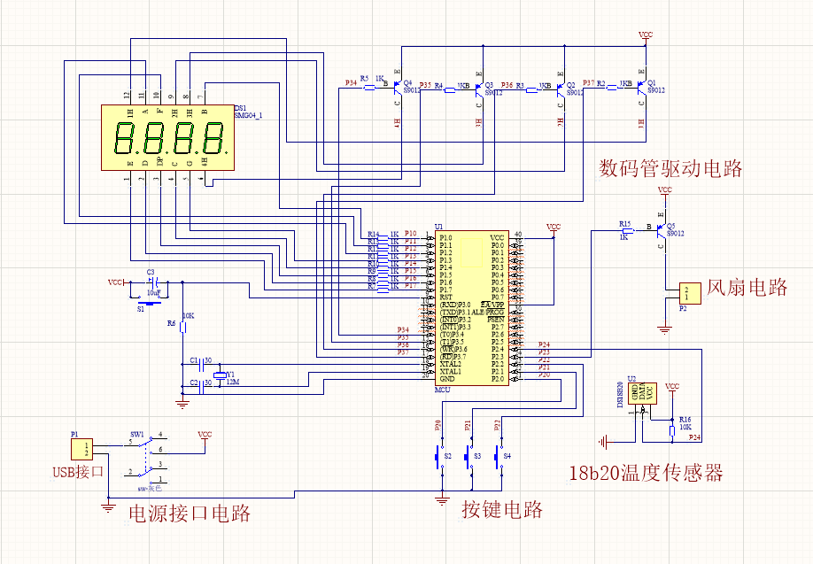
总体电路原理图

Slide 10
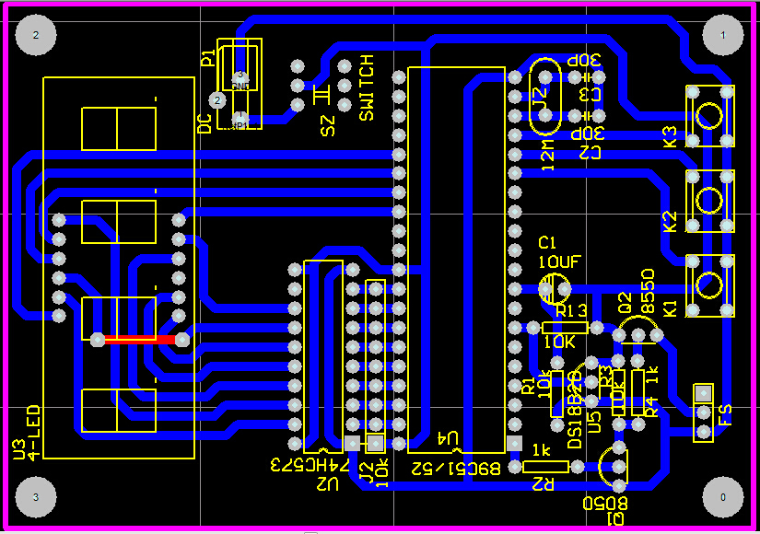
PCB封装图

Slide 11
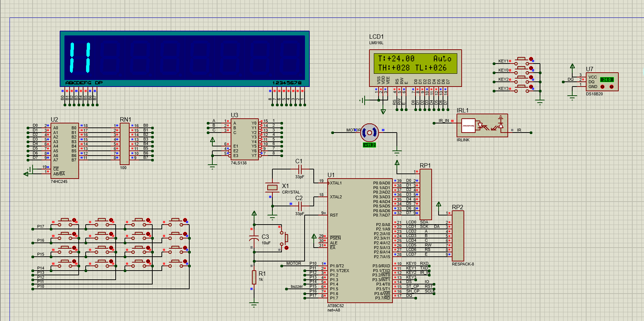
Proteus仿真

Slide 12
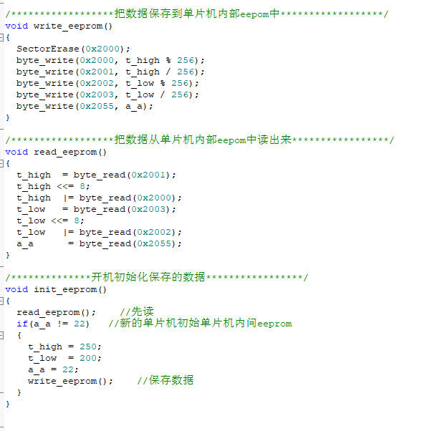
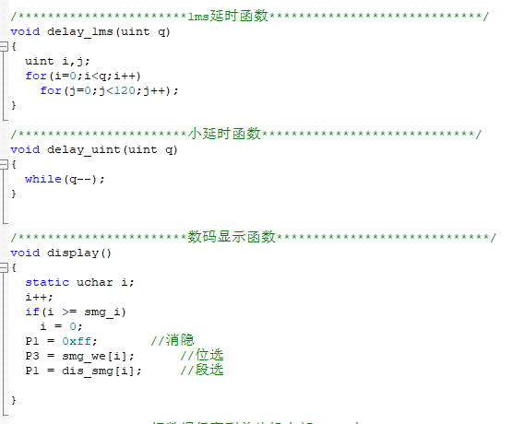
主要代码

Slide 13
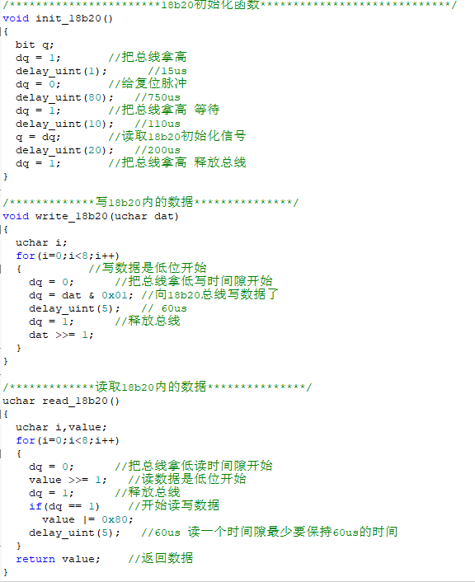

Slide 14
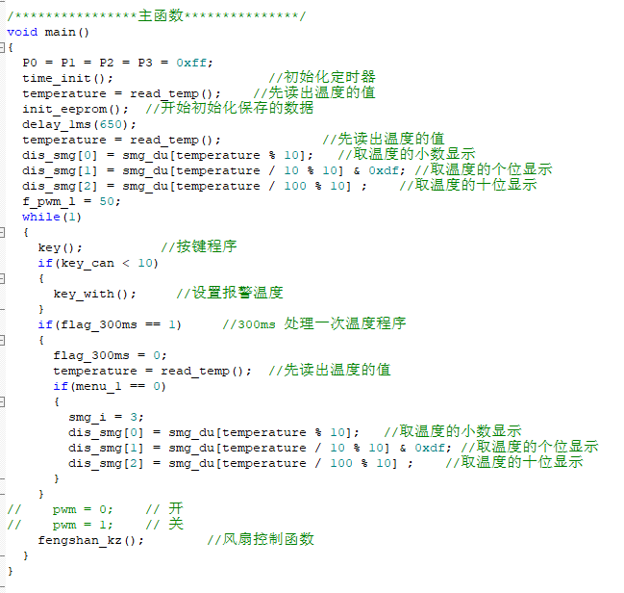

Slide 15
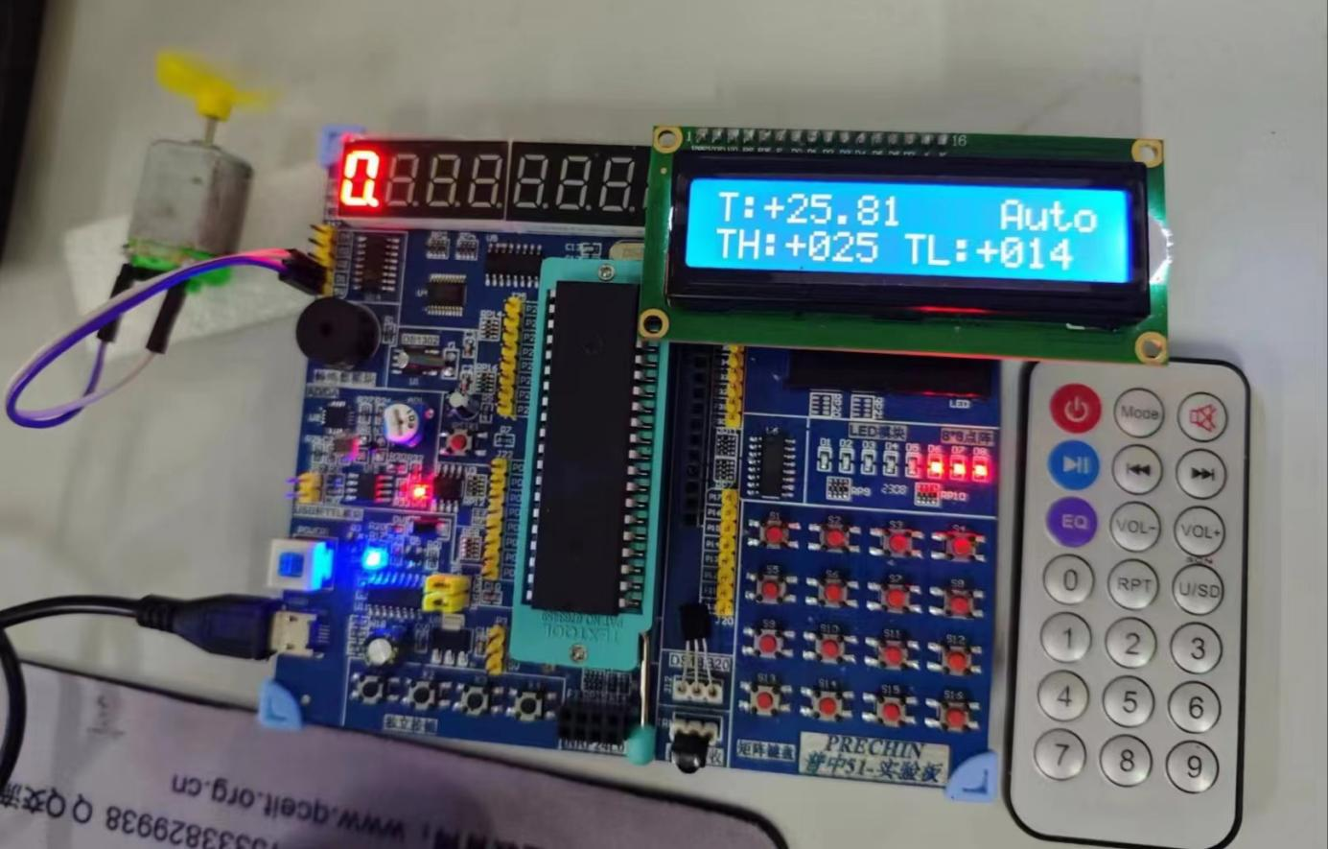
测试运行

Slide 16
结束语
本系统以At89c51单片机为核心，单片机主要完成对外界环境温度信号的采集、处理、显示等功能;用Altium Designer 软件绘制电路原理图和PCB电路印刷板图，由Protues软件进行访真测试，利用 Keil C语言编制。
运行程序该系统的主要特点是:
（1)适用性强，用户只需对界面参数进行设置并启动系统正常运行便可满足不同用户对最适合温度的要求，实现对最适温度的实时监控。
（2)随时可以根据软件编写新的功能加入产品。操作界面可扩展性强，只要稍加改变，即可增加其他按键的使用功能。
本系统温度控制采用DS18B20数字温度传感器作为感温元件。可控硅串接在电源与负载电风扇，借改变定周期内可控硅的导通与截止时间之比来实现调速功能，其设计完使用方便就，适应人们睡办公等不同场合的使用。
基于At89c51单片机所设计与研制的电风扇智能调速系统，造价低且具有稳定性高、性能优越、节约电能等优点，在夜间无需定时，同样能给人们带来更多的方便。
本设计在模拟检测中运行较好，但采样据不太稳定。功能上的缺憾是对于两个档之间的临界温度处理不好，并且档位太少,还有待改进。

Slide 17
感谢观看！

